Slide 1
NCS능력단위평가 결과물제출
능력단위명 | UI 구현
성 명 | 이채윤
제출일자 | 2021-12-16
안양이젠아카데미컴퓨터학원

Slide 2


01. 반응형 웹 디자인 – 메인 페이지
(사이즈: 320px -모바일)
디자인 이미지
코딩결과 이미지

Slide 3
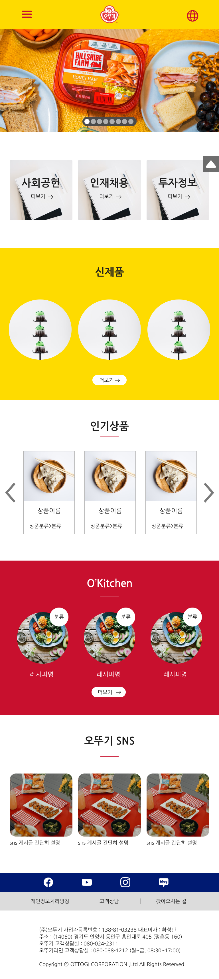
01. 반응형 웹 디자인 – 메인 페이지
(사이즈: 768px –tablet-v)
디자인 이미지

Slide 4
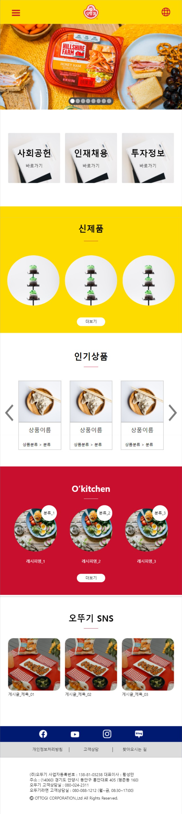
01. 반응형 웹 디자인 – 메인 페이지
(사이즈: 768px –tablet-v)
코딩결과 이미지

Slide 5
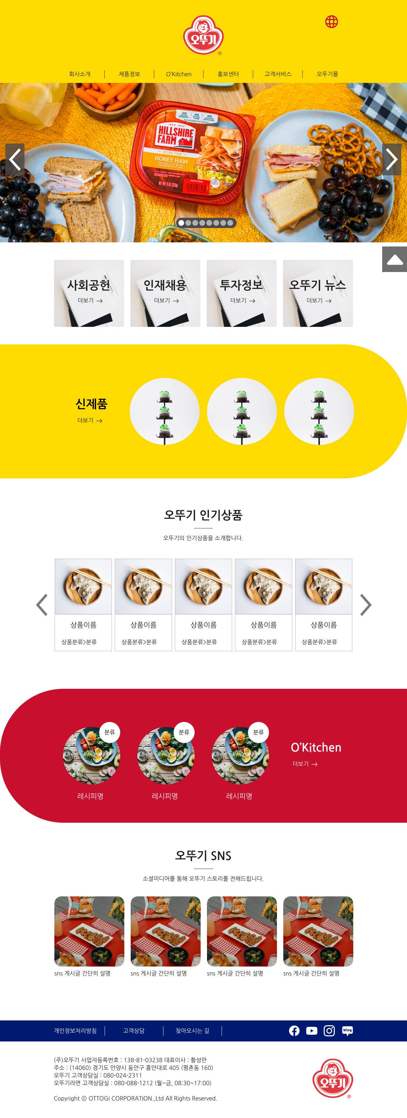
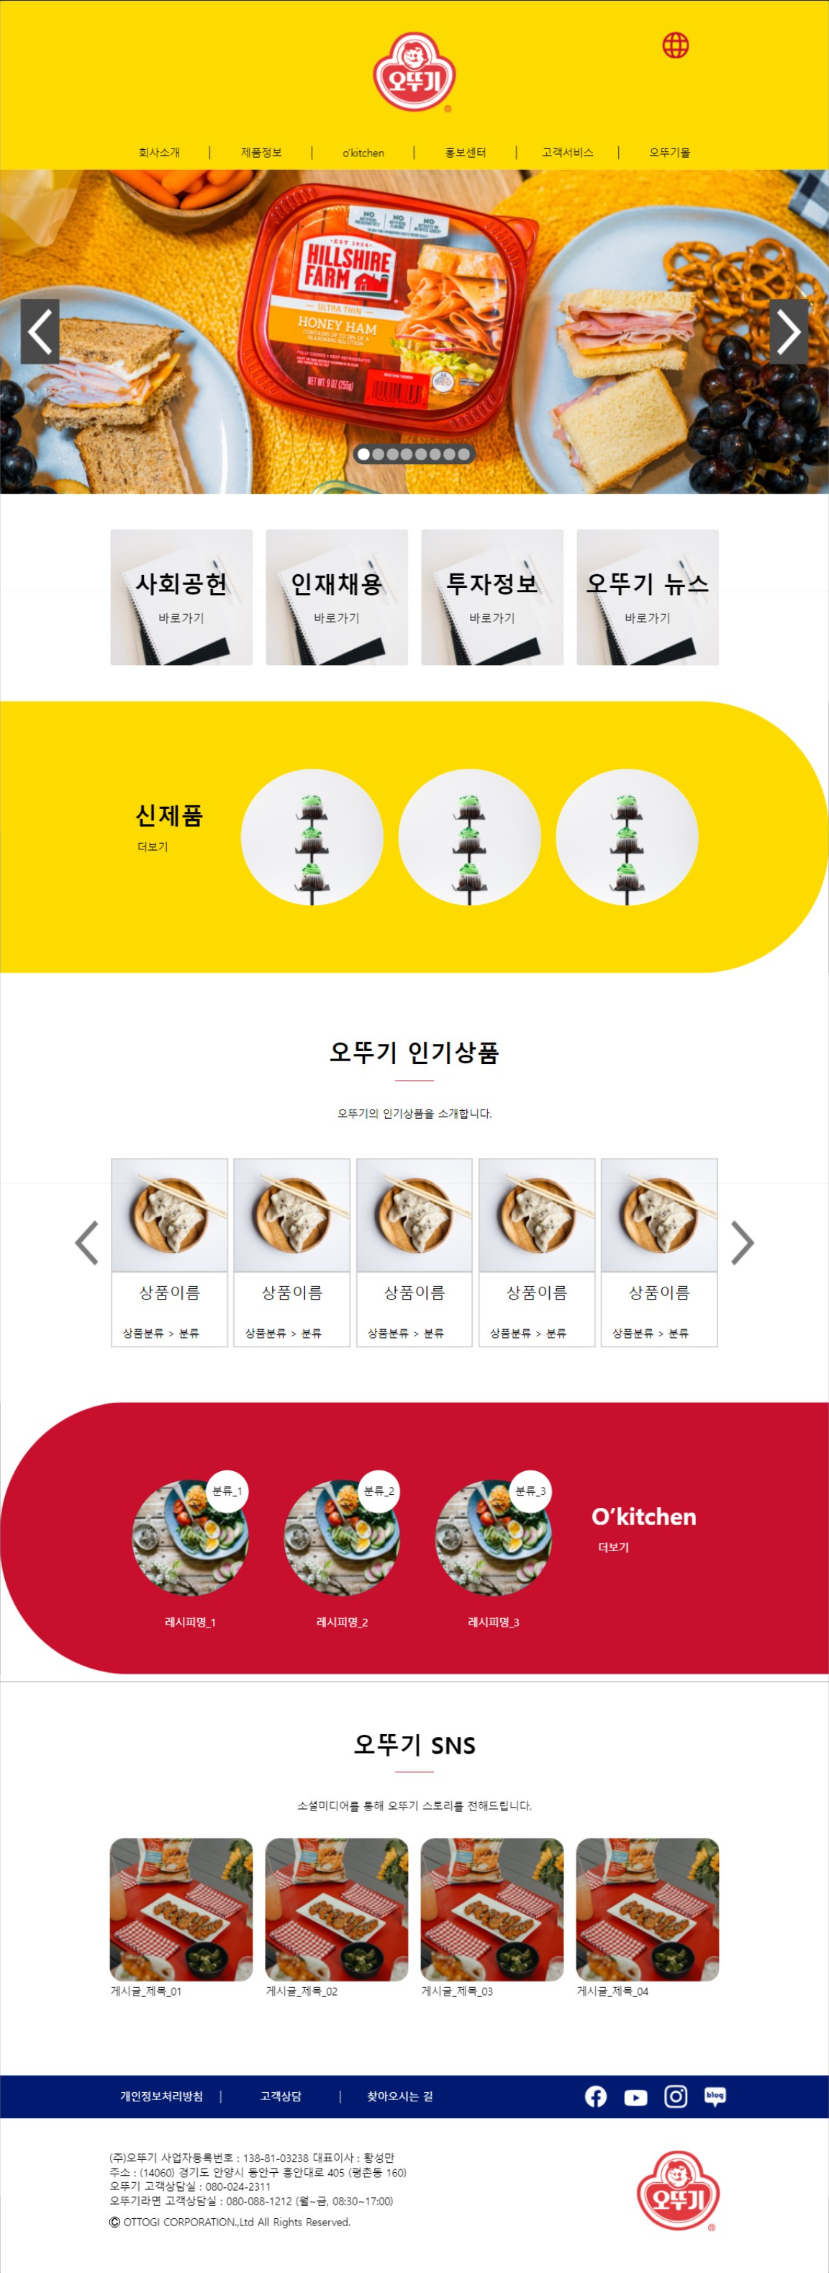
01. 반응형 웹 디자인 – 메인 페이지
(사이즈: 1280px –tablet-h)
디자인 이미지
코딩결과 이미지

Slide 6
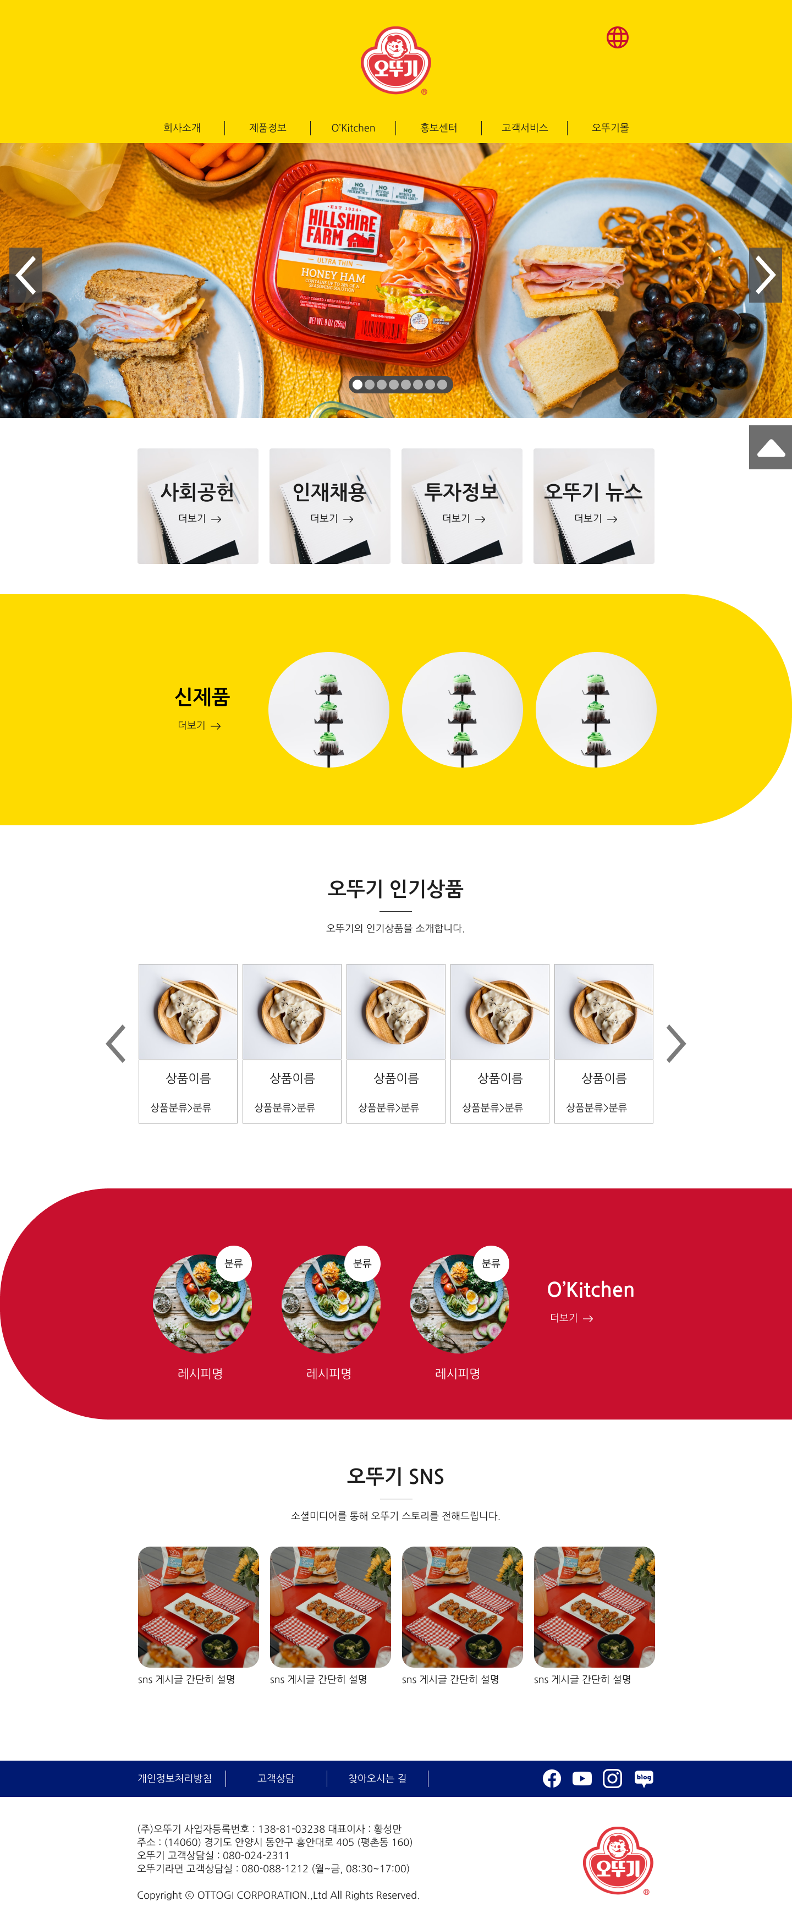
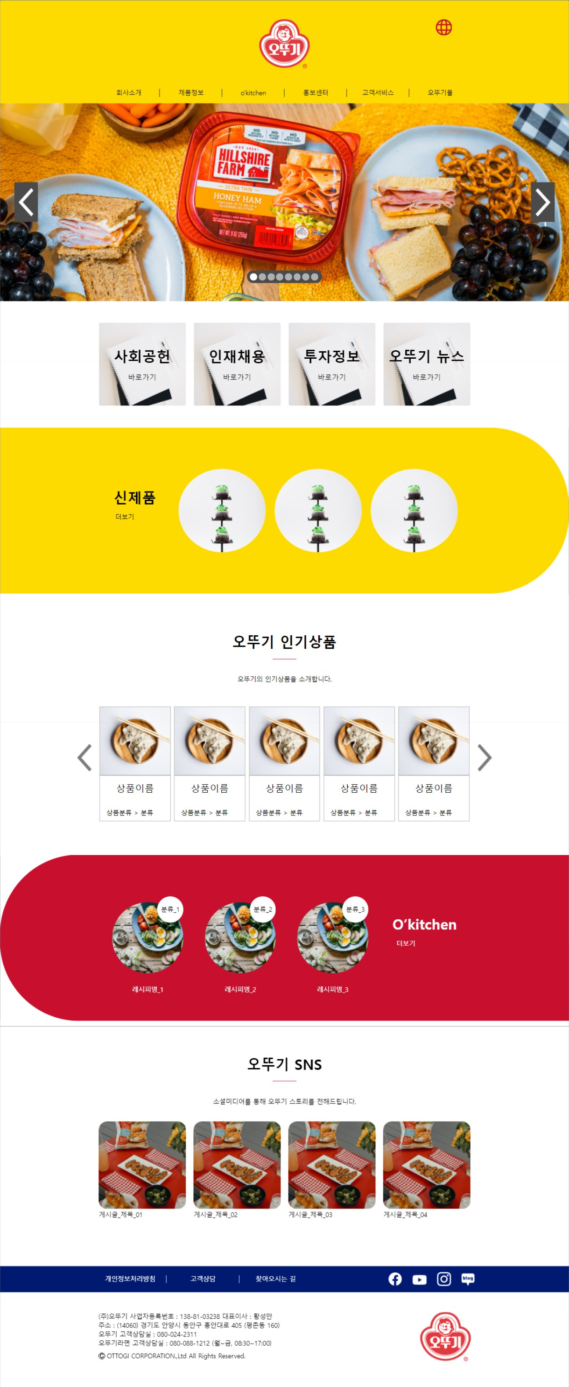
01. 반응형 웹 디자인 – 메인 페이지
(사이즈: 1440px –laptop)
디자인 이미지
코딩결과 이미지

Slide 7

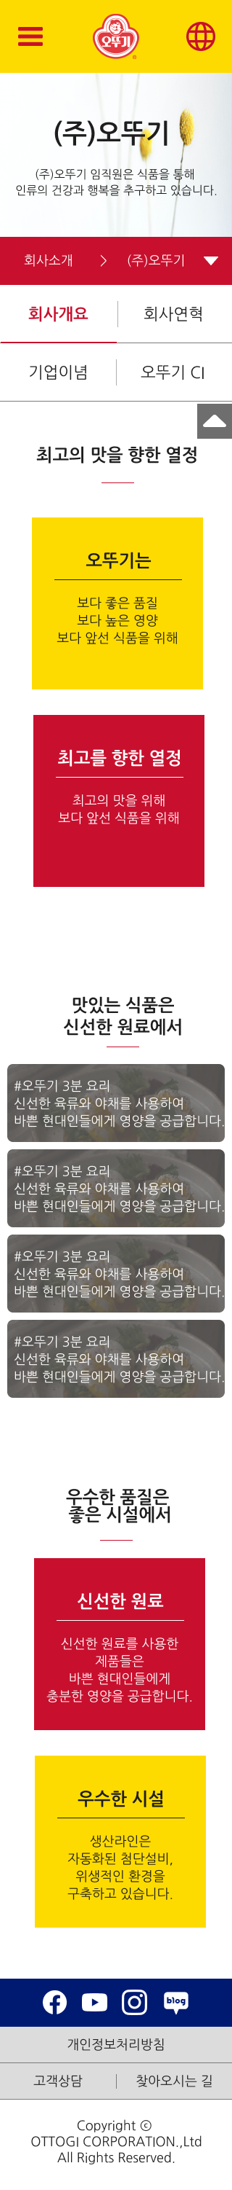
01. 반응형 웹 디자인 – 서브 페이지(회사개요)
(사이즈: 320px -모바일)
디자인 이미지
코딩결과 이미지

Slide 8
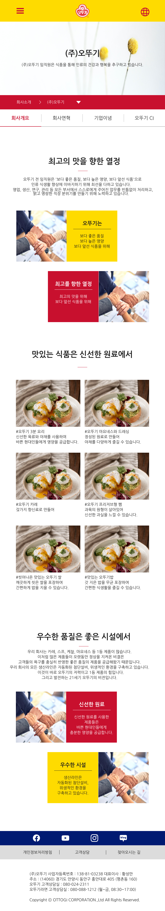
01. 반응형 웹 디자인 – 서브 페이지(회사개요)
(사이즈: 768px –tablet-v)
디자인 이미지

Slide 9
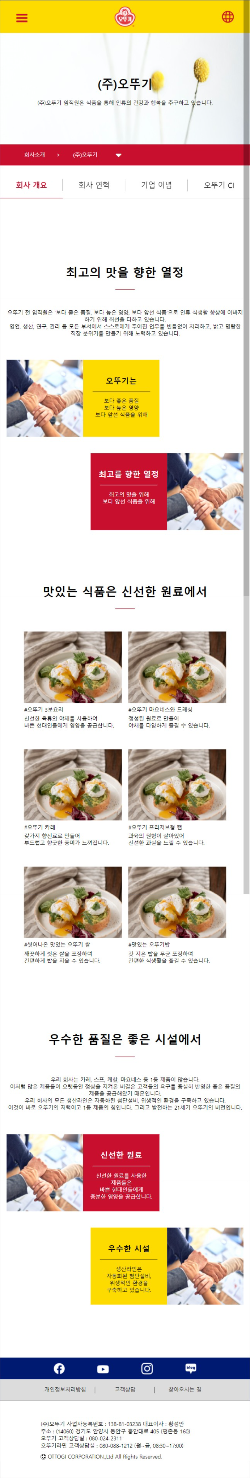
01. 반응형 웹 디자인 – 서브 페이지(회사개요)
(사이즈: 768px –tablet-v)
코딩결과 이미지

Slide 10
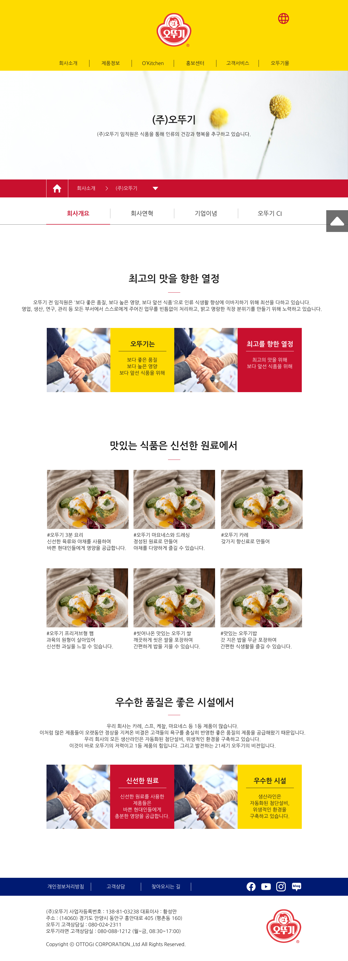
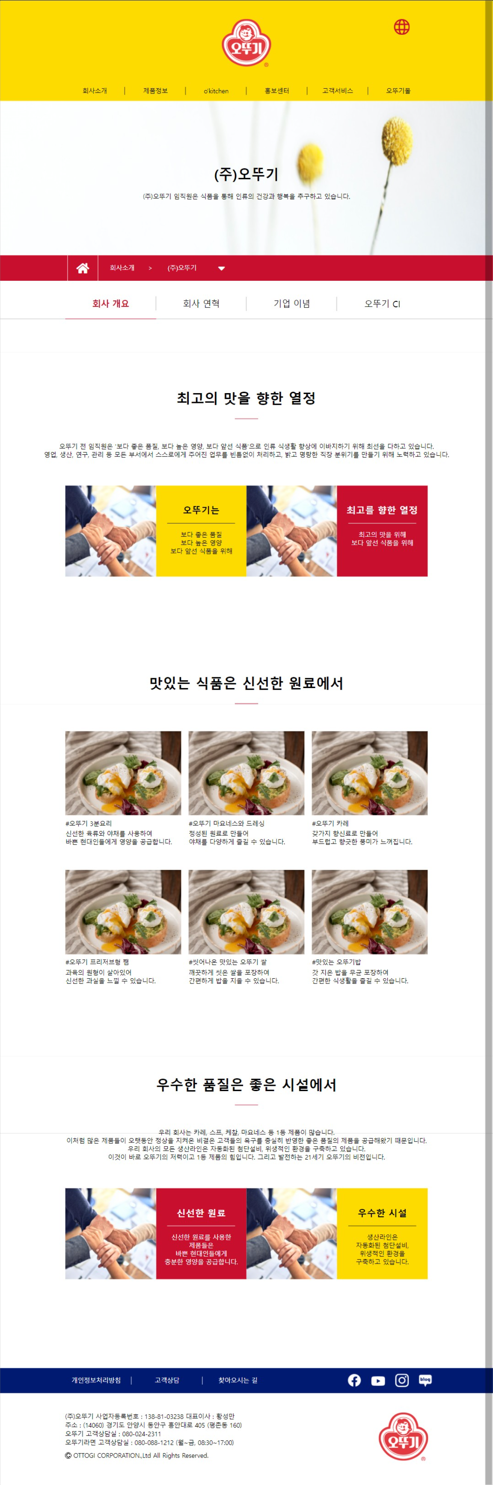
01. 반응형 웹 디자인 – 서브 페이지(회사개요)
(사이즈: 1280px –tablet-h)
디자인 이미지
코딩결과 이미지

Slide 11
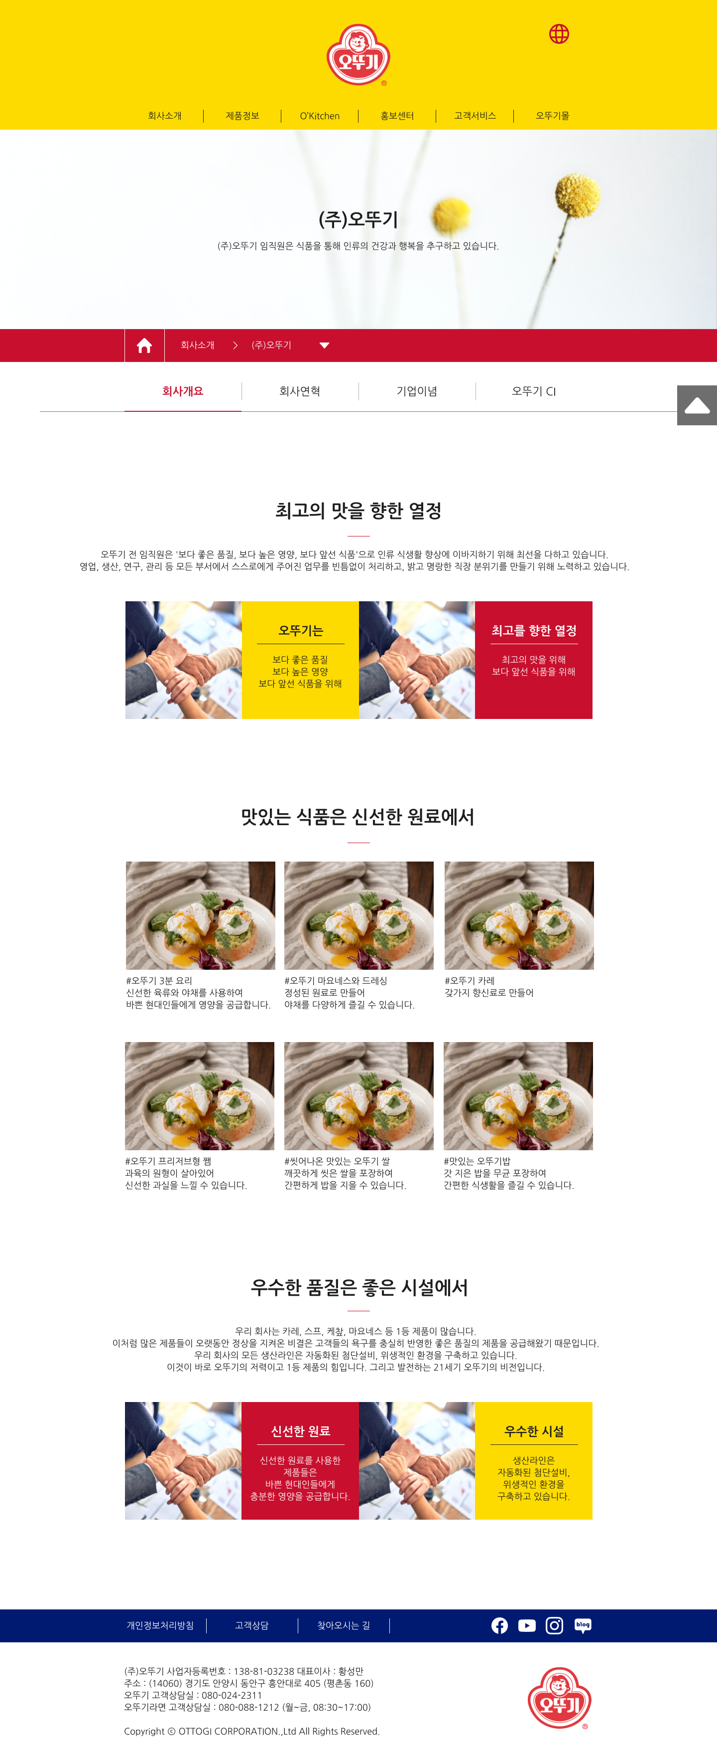
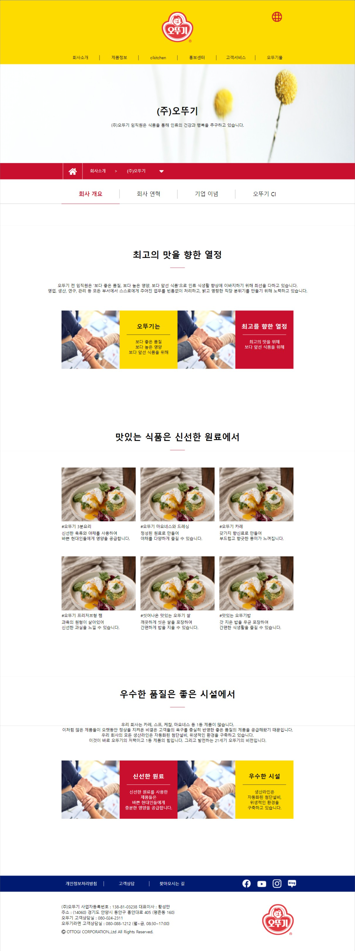
01. 반응형 웹 디자인 – 서브 페이지(회사개요)
(사이즈: 1440px –laptop)
디자인 이미지
코딩결과 이미지

